Slide 1

Parcours pédagogique ELAN
Grenade
Pour en savoir plus sur le projet ELAN: http://www.elan-interreg.org/

Slide 2


ELAN
Le projet ELAN, « Echanges linguistiques et apprentissage novateur par la mobilité » vise à encourager la maîtrise des langues de la Caraïbe et à renforcer la mobilité scolaire, étudiante, enseignante, universitaire et professionnelle, au sein du bassin caribéen.
Pour en savoir plus sur le projet ELAN et découvrir toutes les ressources mis à disposition : http://www.elan-interreg.org/
Le projet ELAN est co-financé par le programme Interreg Caraïbes au titre du Fonds Européen de Développement Régional et du Fond Européen de Développement

Slide 3
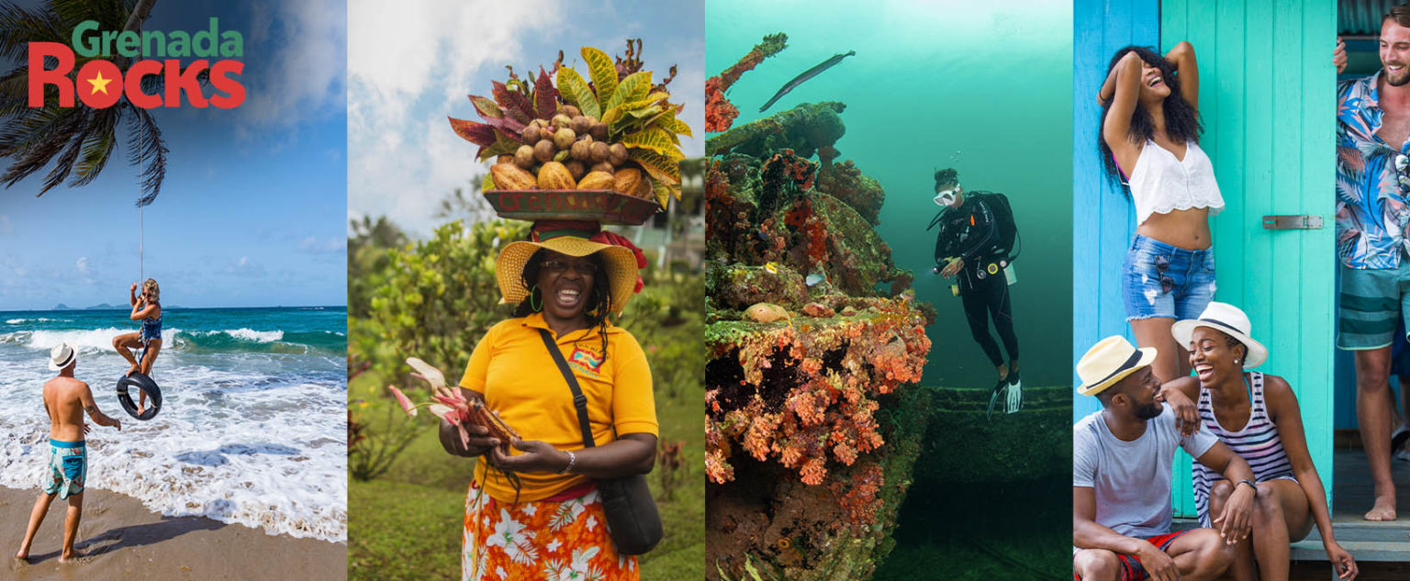
GRENADA
La Grenade-par Tanya T. BONEY

Slide 4
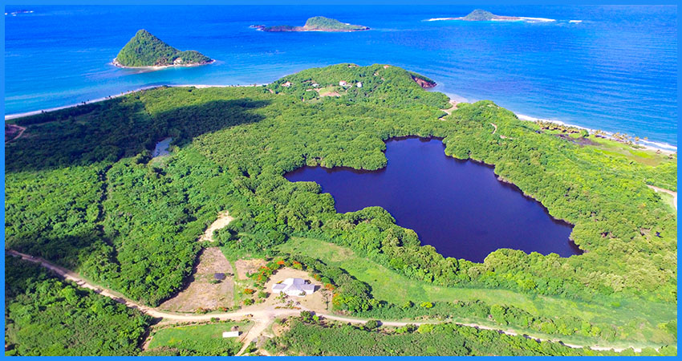
La Géographie

Slide 5
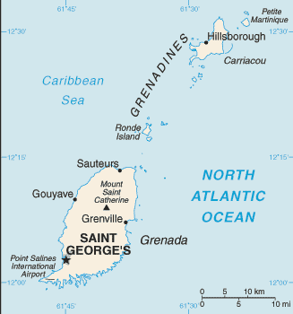
La Géographie
Se compose de trois îles
Se situe dans le sud de la caraïbe
C'est l'île la plus au sud des Petites Antilles
L'île mesure environ 34 km de long et 19 km de large.
La capitale est St. George's, sur la côte sud-ouest de l’île

Slide 6
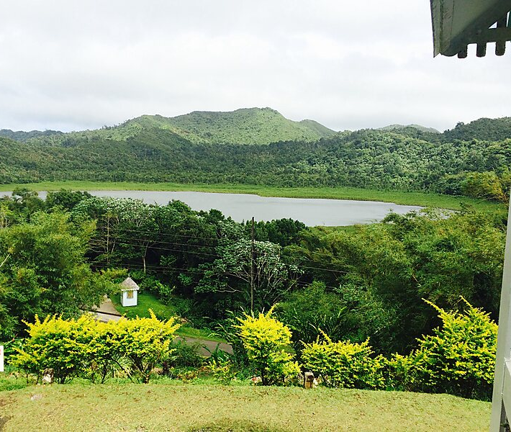
La Géographie
La Grenade est d'origine volcanique.
Le point culminant est le mont Sainte-Catherine (840 mètres) dans la partie nord de l'intérieur
Il y a un volcan sous-marin actif au nord de l'île appelé "Kick 'em Jenny".
La vie animale comprend des animaux sauvages tels que le singe mona, le manicou, l'agouti, l'iguane, la mangouste et une variété de tortues et de crabes terrestres.

Slide 7
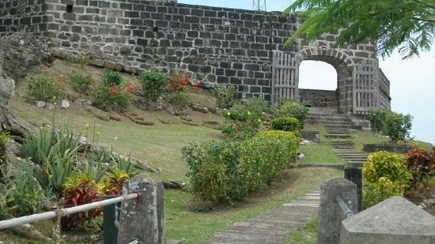
L’Histoire

Slide 8

L’histoire
Grenade a été
aperçue par Christophe Colomb le 15 août 1498 et a reçu le nom de Concepción.
dominée pendant 150 ans jusqu'à ce que le gouverneur français de la Martinique, Jacques-Dyel du Parquet, achète la Grenade à une compagnie française en 1650 et établisse une colonie à Saint-Georges.
colonisée trois fois par la France
L'indépendance a été accordée le 7 février 1974 par la Grande Bretagne sous la direction d'Eric Gairy, qui est devenu le premier Premier ministre de l'État souverain de la Grenade.

Slide 9
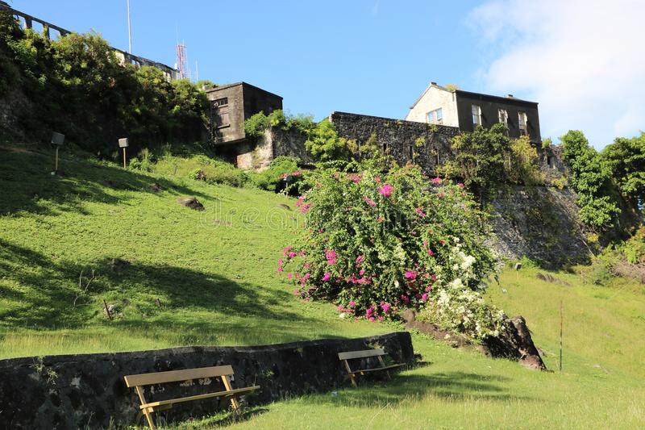
L’histoire
En mars 1979, le mouvement marxiste-léniniste New Jewel Movement a renversé le gouvernement de Gairy par un coup d'État sans effusion de sang et a établi le gouvernement révolutionnaire du peuple (PRG), dirigé par Maurice Bishop en tant que Premier ministre
Bishop a été arrêté et exécuté par des membres de l'Armée révolutionnaire populaire, ce qui a provoqué une invasion dirigée par les États-Unis en octobre 1983
le 25 octobre, une invasion de l'île dirigée par les États-Unis a renversé les putschistes et rendu le pouvoir au gouverneur général, Sir Paul Scoon.

Slide 10
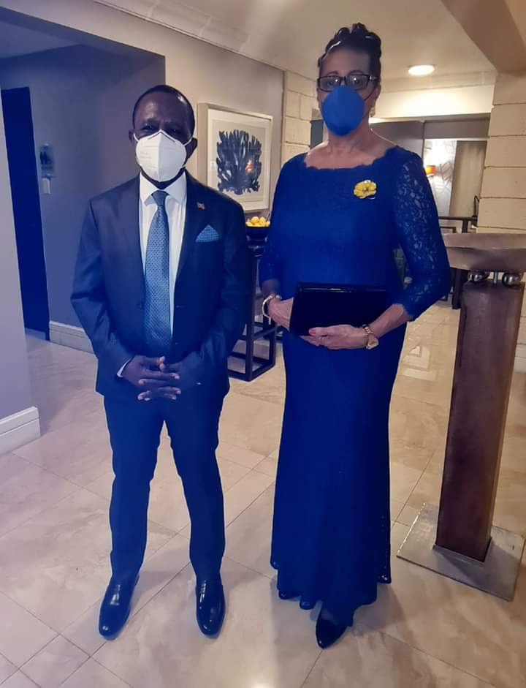
L’histoire
L'île est une démocratie parlementaire représentative
Le Premier Ministre: Dr Keith Claudius Mitchell
(2013-present)
Le Gouverneur Général: Dame Cécile La Grenade
(2013-present)

Slide 11
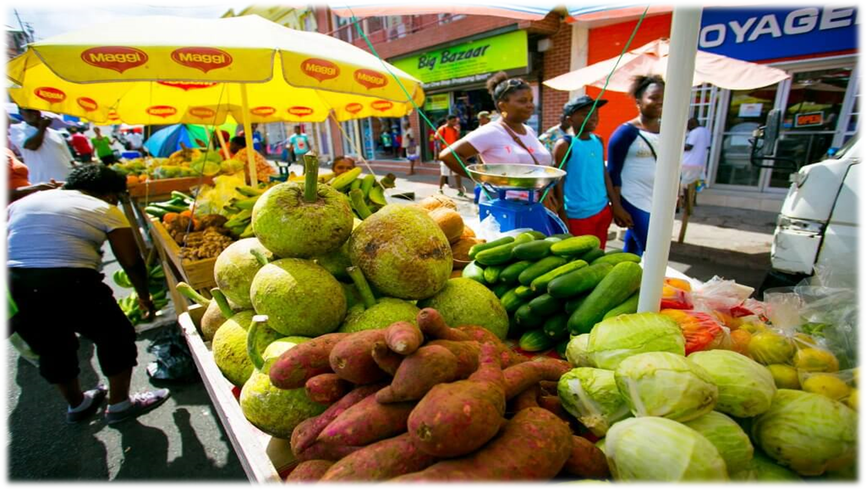
L’économie

Slide 12
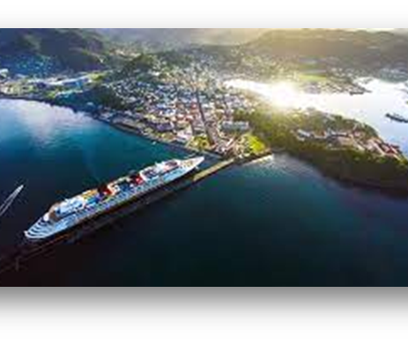
L’économie
Le tourisme, les industries agricoles et la pêche sont les secteurs les plus importants de l'économie.
Les principales cultures agricoles d'exportation sont le cacao, la banane, la noix de muscade et le macis. Une grande variété de fruits tropicaux - mangues, fruits de la passion, goyaves, tamarins et agrumes - sont cultivés.

Slide 13
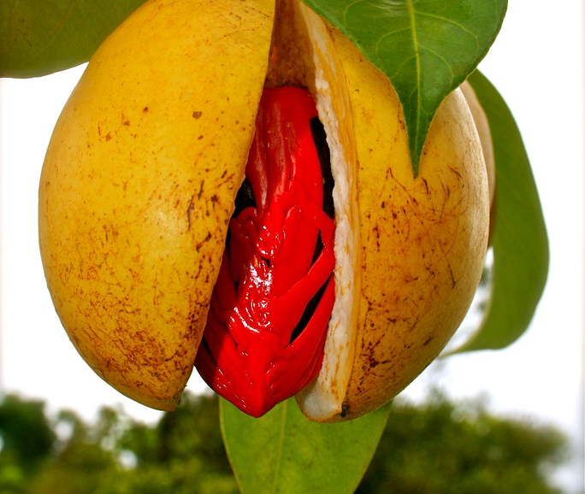
L’économie
Les industries secondaires sont la fabrication de vêtements, la fabrication du sucre, la brasserie, la distillation du rhum, etc.
La Grenade dispose de trois centres de santé principaux, ainsi que de postes médicaux de district. Il existe trois principaux hôpitaux publics, dont deux à Grenade et un à Carriacou. Il existe d'autres établissements privés.

Slide 14
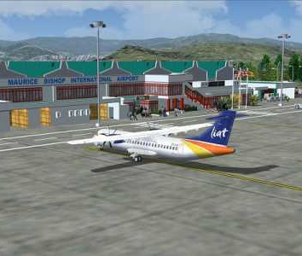
L’économie
L'aéroport international Maurice Bishop est situé dans le sud de l'île, à Point Salines. Un aéroport sur Carriacou assure également des vols vers les îles voisines. Il a été construit pendant la révolution grenadienne.
Le terminal des navires de croisière de l'autorité portuaire de Grenade est visité par de nombreux navires de croisière. L'Osprey Ferry Services se rend quotidiennement à Carriacou

Slide 15
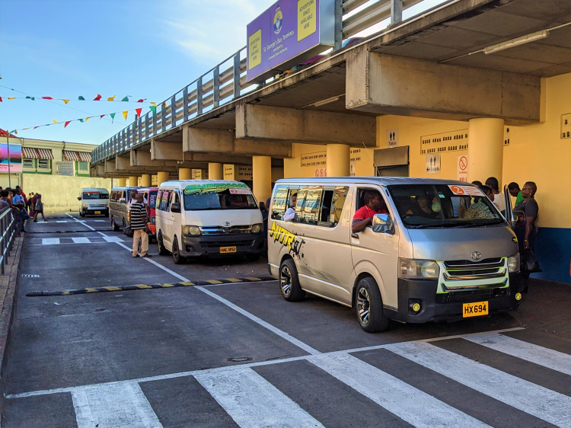
L’économie-Transport
Un service de bus est disponible entre les grandes villes et les villages. Pour toute destination à l'intérieur d’une même circonscription, il faut compter 2,50 $ EC pour un aller simple.
Tout arrêt en dehors de l'itinéraire peut coûter 5 $ EC de plus. Des taxis et des locations de véhicules sont également disponibles.
La Grenade utilise le dollar EC. Le taux de change est d'environ 1 euro pour 3 dollars EC.

Slide 16
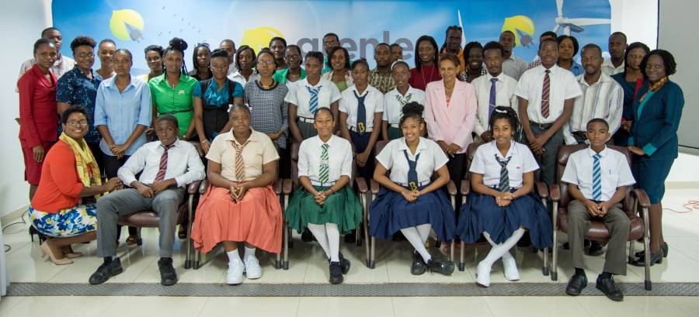
L’education
La fréquentation scolaire est obligatoire et l'enseignement est gratuit, sauf au niveau de l'enseignement supérieur. Il y a environ 25 écoles secondaires (11-16 ans) et de nombreuses écoles primaires (6-11 ans) et pré-primaires (3-5 ans).
Tous les cours sont dispensés dans la langue officielle, l'anglais.

Slide 17
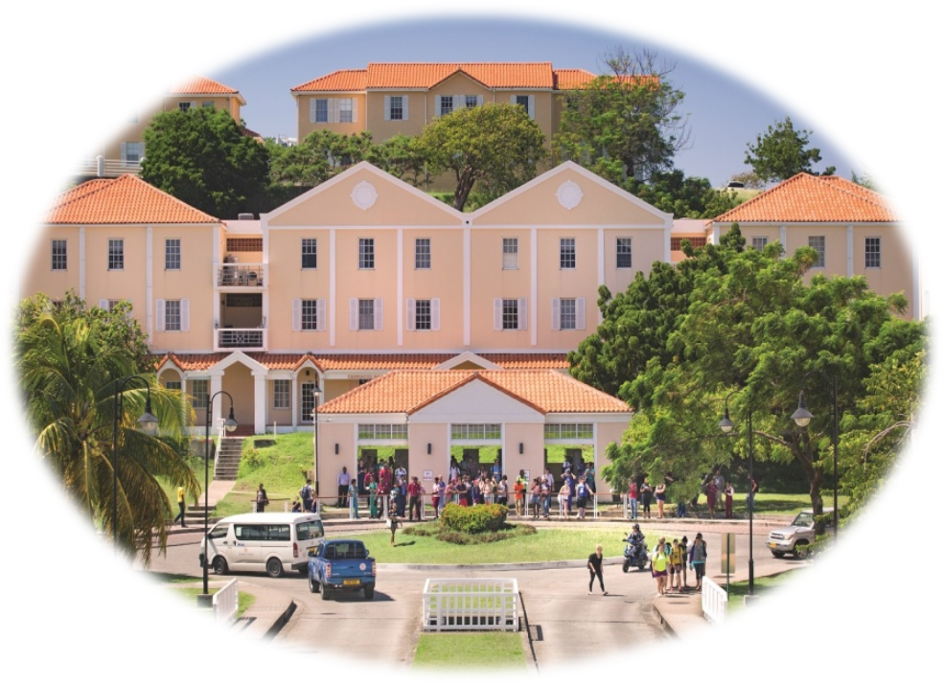
L’education
La journée scolaire commence généralement à 8 heures du matin et se termine à 14h30. Il y a une pause de 15 minutes le matin et une pause de 45 minutes à midi pour le déjeuner
La Grenade possède des écoles professionnelles et techniques ainsi que l'unique université physiquement présente St. George's University School of Medicine et une branche de l'University of the West Indies. Il existe également un « Community College » appelé TAMCC.

Slide 18
La Culture

Slide 19
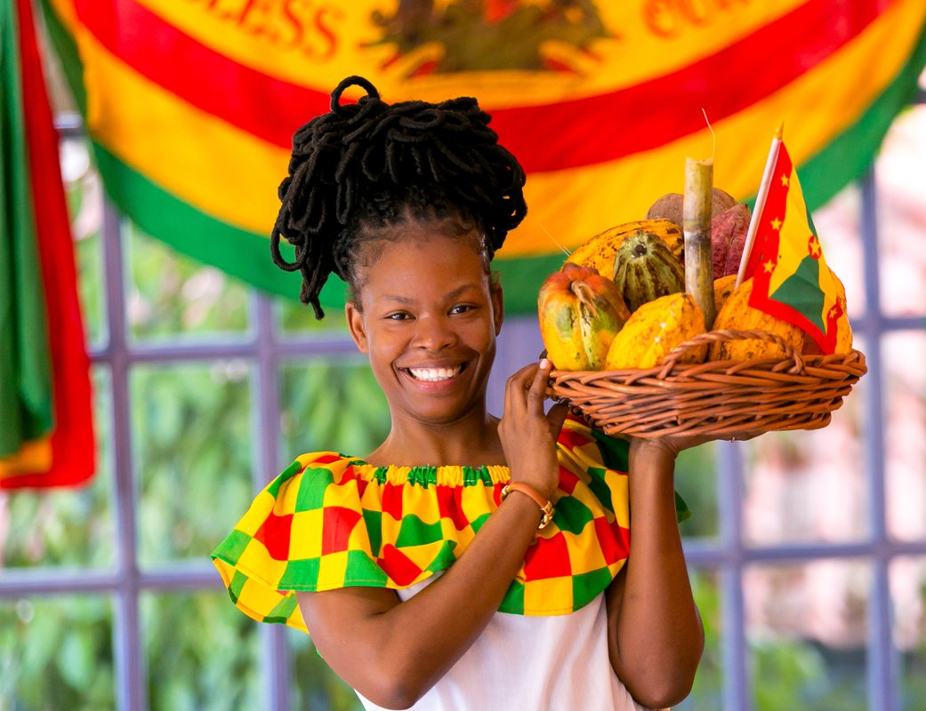
La Culture-Calendrier
Janvier- Spice island Billfish Tournament; Grenada Sailing Week
Février- L’independance & Carriacou Carnaval
Avril- Carriacou Marroon and String Band Festival; Grenada Invitational Trackand Field Meet
Mai- Grenada Chocolate Festival; Labour Day; Food and Beverage Festival;
Juin- Fisherman’s Birthday; Petite Martinique Whitsuntide Regatta; Pure Grenada Music Festival

Slide 20
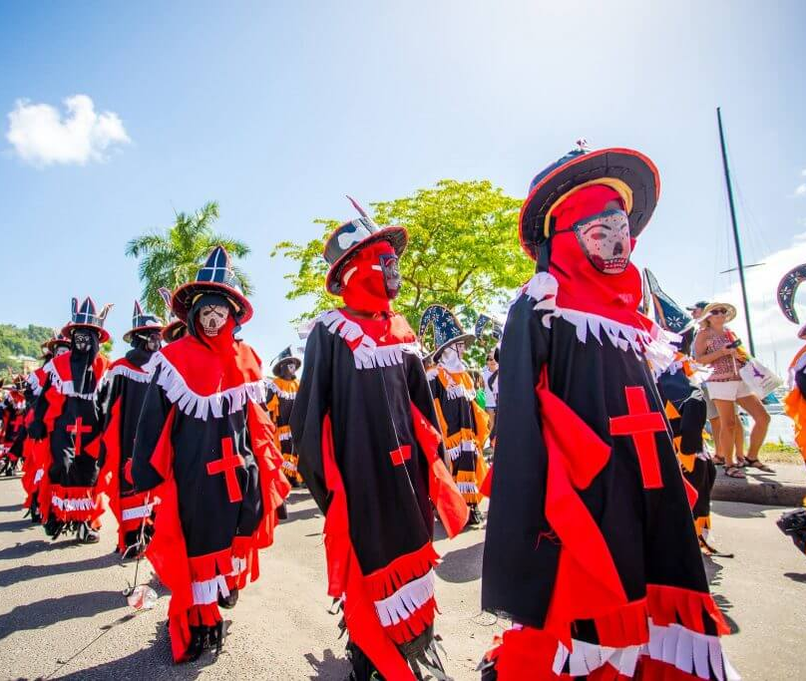
La Culture-Calendrier
Juillet
Carriacou Regatta
Août
The Rainbow City Festival
Octobre
Thanks giving Day
Novembre
All Saints
Décembre
Carriacou Parang Festival
Carnival
Emancipation Day
Pure Grenada Dive Fest
Carols by Candlelight Concert

Slide 21
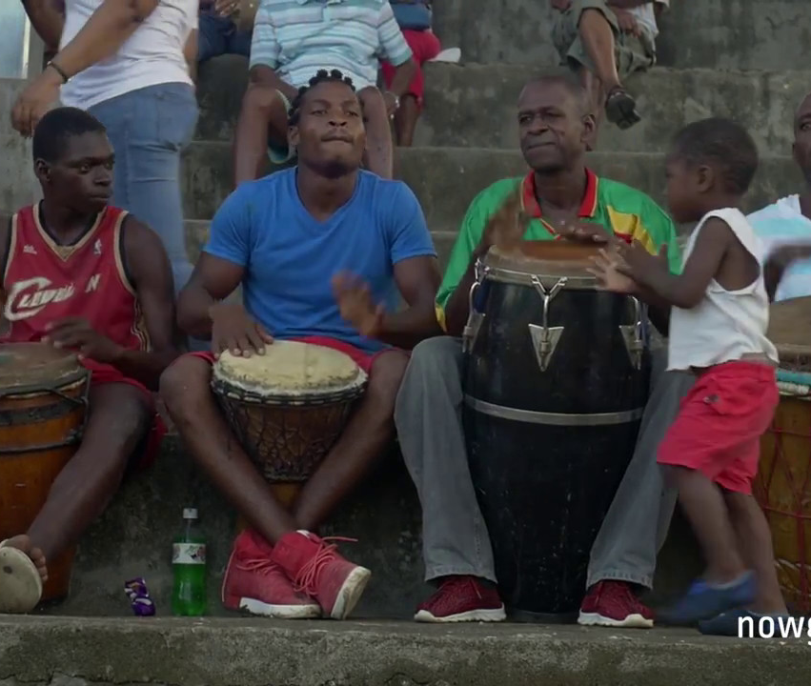
La Culture-Saraka
Qu’est-ce que c’est Saraka?
C’est connu comme Nation Dance et Big Drum dance
Une danse d’offrande et thanksgiving
Tribus yoruba et les créoles
Un grande festin
Grenada, Carriacou ,Trinité et Tobago
River Sallee et La Poterie
https://www.youtube.com/watch?v=MCzM4VuqoCQ

Slide 22
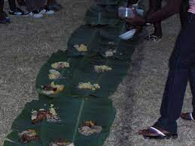
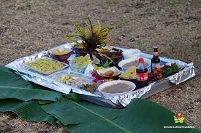
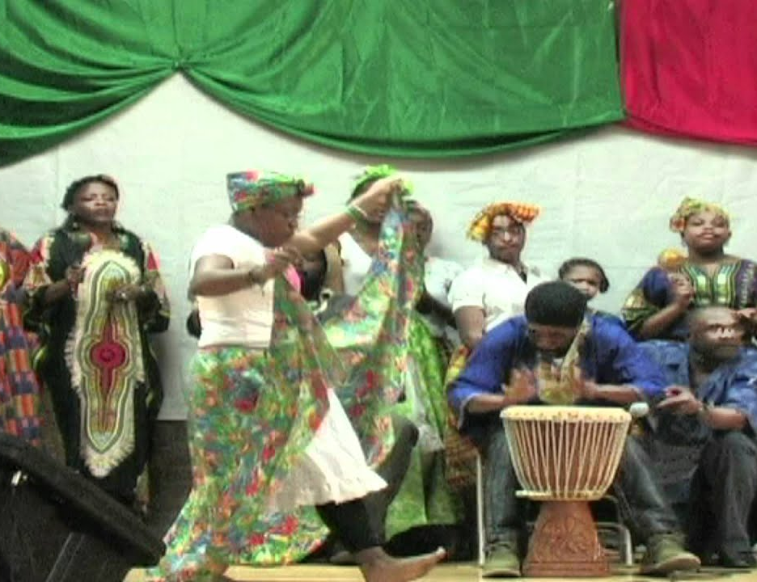
La Culture-Saraka
Le rôle de l’église
-Harvest
Le rôle de la communauté
-La préparation et la presentation de la nourriture
La Célébration
-Tilingo
-Nation Dance

Slide 23
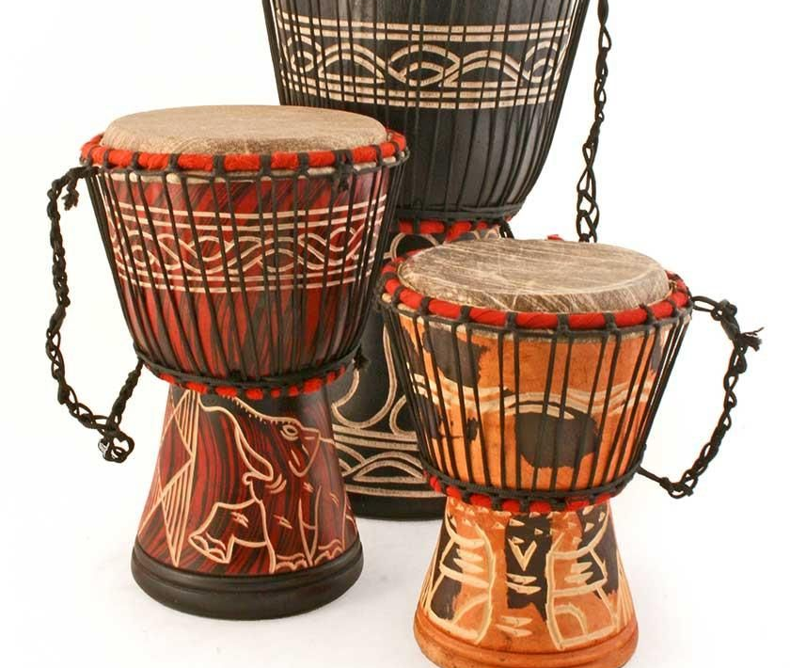
La Culture-Saraka
Les Instruments traditionnels
Shak Shak: gourd or calabash
• Bembe: round "mother" drum – bass
• Djembe: Fuller drum and cutter drum
• Chantwell: singers

Slide 24
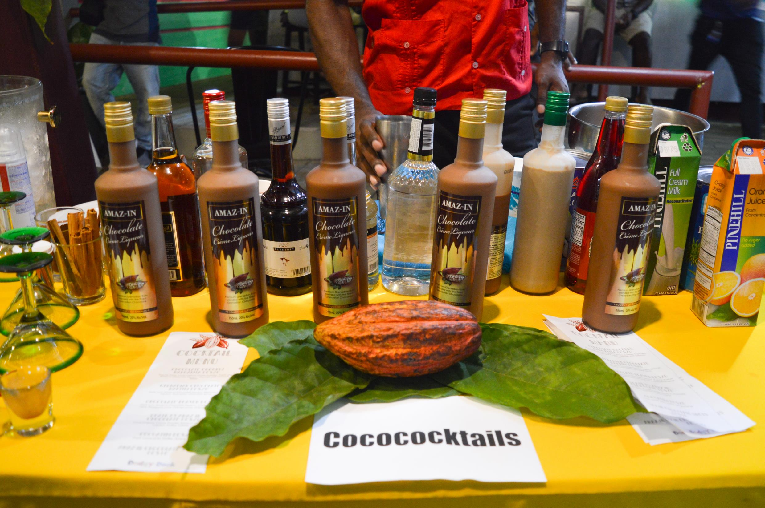
Les Sources
http://www.prologue.org/wp-content/uploads/2016/07/Saraka-Study-Guide.pdf
http://www.grenadaexplorer.com/Attractions_Events/Events.html
https://en.wikipedia.org/wiki/Grenada
https://www.britannica.com/place/Grenada/Transportation
https://www.puregrenada.com/

Slide 25
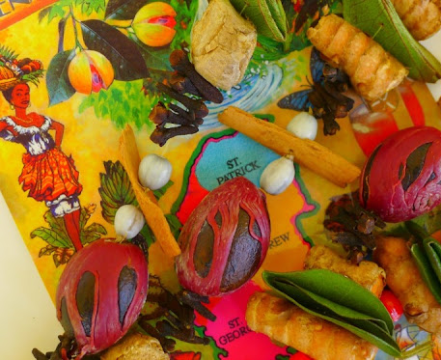
“In Grenada hear the spice trees calling, take a trip and come down.” ♫♪
« A Grenade entendez l'appel des arbres à épices, faites un voyage et visitez. » ♫♪

Slide 26


